Slide 1

Instagram sicher und selbstbestimmt nutzen
Ein Workshop für das Internet
Alex und Tilda
Sicher und selbstbestimmt im Internet
Alexianer Stift Tilbeck GmbH · Gefördert durch die Sozialstiftung NRW
Notes:
Lernziel: Ankommen, Vertrauen aufbauen, Thema des Tages kennen.
Methode: Begrüßung, kurze Namens- und Erwartungsrunde.
Sozialform: Plenum / Sitzkreis
Zeit: ca. 3 Min
Material: Beamer, Namensschilder
Hinweis: Ruhig starten. Thema nennen: sicher und selbstbestimmt mit Instagram umgehen. Leichte Sprache – vor Logo-Nutzung Prüfgruppe.

Slide 2
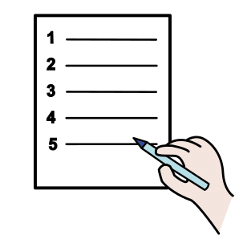
Das machen wir heute
1
Was ist Instagram?
5
Pause
2
Wer sieht meine Bilder?
6
Betrug und Fake
3
Was ich poste
7
Probleme: Was kann ich tun?
4
Follower und Fremde
8
Quiz und Abschluss
Notes:
Lernziel: Überblick über den Ablauf des Tages gewinnen.
Methode: Kurzer Impuls, Ablauf vorlesen.
Sozialform: Plenum
Zeit: ca. 2 Min
Material: Beamer, Ablauf als Ausdruck/Flipchart
Hinweis: Auf die Pause hinweisen (Punkt 5). Ablauf sichtbar lassen.

Slide 3





Unsere Regeln
Jede Frage ist gut.
Fehler sind erlaubt.
Wir hören einander zu.
Du machst nur mit, wenn du magst.
Notes:
Lernziel: Sichere Lernatmosphäre; Selbstbestimmung als Haltung erleben.
Methode: Lehrgespräch, gemeinsame Vereinbarung.
Sozialform: Plenum
Zeit: ca. 3 Min
Material: ggf. Plakat mit Regeln
Hinweis: Kernbotschaft: 'Fehler sind erlaubt.' Niemand muss etwas zeigen oder posten, das er nicht möchte.

Slide 4
Was ist Instagram?
Instagram ist eine App für Fotos und Videos.
Du hast eine eigene Seite. Sie heißt Profil.
Du folgst anderen Menschen.
Andere folgen dir. Das sind deine Follower.
Notes:
Lernziel: Wissen, was Instagram ist (Profil, Follower, Beiträge).
Methode: Vorwissen aktivieren, Lehrgespräch.
Sozialform: Plenum
Zeit: ca. 3 Min
Material: Beamer, Beispiel-Gerät
Hinweis: Fragen: 'Wer hat Instagram? Wer schaut, wer postet?' Begriffe einführen: Profil, Beitrag, Story, Reel, Follower.

Slide 5
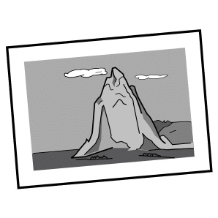

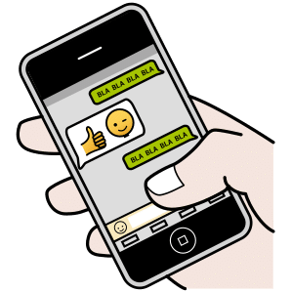

Das kannst du mit Instagram machen
Fotos posten
Stories und Reels
Nachrichten schreiben
Anderen folgen
Notes:
Lernziel: Grundfunktionen von Instagram benennen können.
Methode: Bildimpuls, Lehrgespräch.
Sozialform: Plenum
Zeit: ca. 3 Min
Material: Beamer
Hinweis: Story/Reel kurz erklären (kurze Videos). 'Nachrichten schreiben' = Direktnachrichten (DM). Folgen/Follower erklären.

Slide 6

1
Thema 1
Wer sieht meine
Bilder?
Notes:
Lernziel: Überleitung zum Thema 'Wer sieht meine Bilder'.
Methode: Kurzer Impuls.
Sozialform: Plenum
Zeit: < 1 Min
Material: Beamer
Hinweis: Wichtigstes Schutz-Thema: Wer darf meine Bilder sehen?

Slide 7

Wer darf meine Bilder sehen?
Privates Konto
Öffentliches Konto
Nur Menschen, die du erlaubst, sehen deine Bilder.
Alle Menschen sehen deine Bilder.
Notes:
Lernziel: Unterschied privates und öffentliches Konto verstehen.
Methode: Vergleich, Lehrgespräch.
Sozialform: Plenum
Zeit: ca. 3 Min
Material: Beamer
Hinweis: Botschaft: privat ist sicherer. Bei öffentlich sieht jeder alles – auch Fremde.

Slide 8

Stell dein Konto auf 'Privat'
Ein privates Konto ist sicherer.
So stellst du es ein:
1
2
3
Geh auf dein Profil.
Öffne die Einstellungen.
Stell dein Konto auf 'Privat'.
Notes:
Lernziel: Das Konto selbstständig auf privat stellen.
Methode: Demonstration am Gerät + angeleitete Übung.
Sozialform: Einzeln mit Begleitung
Zeit: ca. 3 Min
Material: eigenes Gerät, Screenshots
Hinweis: Schritte langsam gemeinsam durchgehen. Mit jeder Person am eigenen Gerät einstellen. Bei Instagram: Profil > Menü > Einstellungen > Kontodatenschutz > Privates Konto.

Slide 9
2
Thema 2
Was ich
poste
Notes:
Lernziel: Überleitung zum Thema 'Was ich poste'.
Methode: Kurzer Impuls.
Sozialform: Plenum
Zeit: < 1 Min
Material: Beamer
Hinweis: Wenn du etwas postest – worauf solltest du achten?

Slide 10
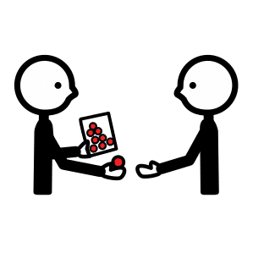
Denk nach, bevor du etwas postest
Ein Foto kann lange im Internet bleiben.
Andere können dein Foto speichern.
Andere können es weiter-schicken.
Du kannst es dann nicht mehr zurückholen.
Notes:
Lernziel: Verstehen, dass Fotos lange bleiben und geteilt werden können.
Methode: Lehrgespräch mit Beispiel.
Sozialform: Plenum
Zeit: ca. 3 Min
Material: Beamer
Hinweis: Einmal gepostet, kann man ein Foto nicht mehr sicher zurückholen. Ruhig, ohne Angst. Auch Stories können gespeichert werden.

Slide 11





Das gehört nicht in ein Foto oder eine Story
Deine Adresse
Wo du gerade bist
Deine Telefon-Nummer
Dein Passwort
Notes:
Lernziel: Erkennen, welche privaten Daten nicht in Foto oder Story gehören.
Methode: Bildimpuls, Zuordnung.
Sozialform: Plenum
Zeit: ca. 3 Min
Material: Beamer, ggf. Karten
Hinweis: Auch Standort-Sticker in Stories vermeiden. Im Hintergrund von Fotos achten. Fremde sollen nicht wissen, wo du bist oder wohnst.

Slide 12

Tipp
Schau dein Foto vorher an.
Frag dich:
Ist das okay für mich?
Notes:
Lernziel: Merksatz 'Ist das okay für mich?' anwenden.
Methode: Merksatz, gemeinsames Wiederholen.
Sozialform: Plenum
Zeit: ca. 3 Min
Material: Beamer
Hinweis: Merksatz wiederholen lassen. Andere Menschen auf Fotos erst fragen.

Slide 13
3
Thema 3
Follower und
Fremde
Notes:
Lernziel: Überleitung zum Thema 'Follower und Fremde'.
Methode: Kurzer Impuls.
Sozialform: Plenum
Zeit: < 1 Min
Material: Beamer
Hinweis: Wer darf mir folgen? Und was sind Fake-Profile?

Slide 14
Follower-Anfragen
Manche Menschen wollen dir folgen.
Sie schicken dir eine Anfrage.
Nimm nur Menschen an, die du wirklich kennst.
Kennst du die Person nicht? Dann sag Nein.
Notes:
Lernziel: Follower-Anfragen sicher einschätzen.
Methode: Lehrgespräch mit Beispielen.
Sozialform: Plenum
Zeit: ca. 3 Min
Material: Beamer
Hinweis: 'Nein sagen ist erlaubt.' Nur Menschen annehmen, die man wirklich kennt. Bei privatem Konto muss man Anfragen bestätigen.

Slide 15

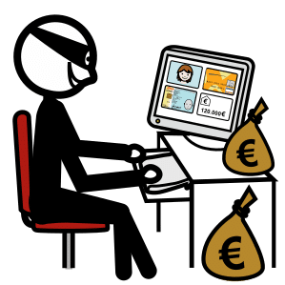
Vorsicht bei Fake-Profilen
Manche Profile sind nicht echt.
Das nennt man Fake-Profil.
Ein Fremder kann sich als netter Freund ausgeben.
Auch in Nachrichten schreiben dich Fremde an.
Nimm nur echte Menschen an.
Notes:
Lernziel: Fake-Profile erkennen; Fremde in Nachrichten einschätzen.
Methode: Lehrgespräch, achtsam.
Sozialform: Plenum
Zeit: ca. 3 Min
Material: Beamer
Hinweis: Fake-Profil = erfundenes Profil. Auch in Direktnachrichten schreiben Fremde an. Im Zweifel: nicht antworten, Vertrauensperson fragen.

Slide 16

Pause
10 Minuten
Notes:
Lernziel: Erholung; Aufnahmefähigkeit erhalten.
Methode: Pause.
Sozialform: —
Zeit: ca. 10 Min
Material: Getränke
Hinweis: Pause klar ansagen. Uhrzeit nennen, wann es weitergeht.

Slide 17
4
Thema 4
Betrug und
Fake
Notes:
Lernziel: Überleitung zum Thema 'Betrug und Fake'.
Methode: Kurzer Impuls.
Sozialform: Plenum
Zeit: < 1 Min
Material: Beamer
Hinweis: Auf Instagram gibt es Betrug und falsche Sachen. Das schauen wir uns an.

Slide 18

Vorsicht bei Betrug
Kein Geld geben
Passwort schützen
Keine Links anklicken
Niemand soll Geld von dir bekommen.
Gib dein Passwort oder einen Code nicht weiter.
Klick keine komischen Links in Nachrichten an.
Notes:
Lernziel: Betrugs-Maschen erkennen (Geld, Passwort/Code, Links).
Methode: Bildimpuls, Lehrgespräch.
Sozialform: Plenum
Zeit: ca. 3 Min
Material: Beamer
Hinweis: Nie Geld geben, nie Passwort/Code weitergeben, keine komischen Links in Nachrichten anklicken. Vorsicht bei Gewinnspielen und Fake-Shops.

Slide 19
Nicht alles ist echt
Nicht alles auf Instagram ist echt.
Manche Profile sind falsch.
Manche Bilder sind stark bearbeitet.
Glaub nicht alles. Du bist gut, so wie du bist.
Notes:
Lernziel: Verstehen, dass nicht alles echt ist (Fake, bearbeitete Bilder).
Methode: Lehrgespräch.
Sozialform: Plenum
Zeit: ca. 3 Min
Material: Beamer
Hinweis: Viele Bilder sind bearbeitet (Filter). Manche Profile sind falsch. Wichtig fürs Selbstwertgefühl: 'Du bist gut, so wie du bist.'

Slide 20
Tipp
Bist du unsicher?
Klicke nichts an.
Frag eine Person, der du vertraust.
Notes:
Lernziel: Im Zweifel innehalten und nachfragen.
Methode: Merksatz, Lehrgespräch.
Sozialform: Plenum
Zeit: ca. 3 Min
Material: Beamer
Hinweis: Merksatz: 'Unsicher? Nichts anklicken. Vertrauensperson fragen.'

Slide 21

5
Thema 5
Probleme.
Was kann ich tun?
Notes:
Lernziel: Überleitung zum Thema 'Probleme lösen'.
Methode: Kurzer Impuls.
Sozialform: Plenum
Zeit: < 1 Min
Material: Beamer
Hinweis: Manchmal läuft etwas schief. Dann gibt es klare Schritte – und du bist nicht allein.

Slide 22
Wenn jemand gemein zu dir ist
Manche Menschen schreiben gemeine Kommentare.
Das nennt man Mobbing.
Du musst das nicht aushalten.
Du kannst etwas tun.
Notes:
Lernziel: Mobbing erkennen und wissen: 'Das muss ich nicht aushalten.'
Methode: Lehrgespräch, achtsam.
Sozialform: Plenum
Zeit: ca. 3 Min
Material: Beamer
Hinweis: Mobbing = gemeine Kommentare/Nachrichten. Wichtig: Das ist nicht deine Schuld.

Slide 23


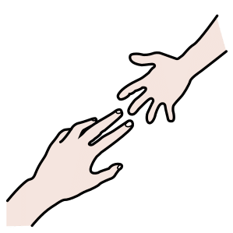
Das kannst du tun
Blockieren
Melden
Hilfe holen
Die Person kann dich nicht mehr erreichen.
Du sagst Instagram Bescheid.
Sprich mit einer Person, der du vertraust.
Notes:
Lernziel: Drei Handlungsschritte kennen: Blockieren, Melden, Hilfe holen.
Methode: Demonstration, ggf. Übung am Gerät.
Sozialform: Plenum / Einzeln mit Begleitung
Zeit: ca. 4 Min
Material: Gerät
Hinweis: Wenn möglich zeigen, wo man bei Profil/Kommentar 'Blockieren' und 'Melden' findet. Auch Kommentare lassen sich einschränken.

Slide 24
Hol dir Hilfe
Du bist nicht allein.
Sprich mit einer Person, der du vertraust.
Zum Beispiel: Familie, Freund,
Betreuerin oder Betreuer.
Notes:
Lernziel: Eigene Vertrauenspersonen benennen können.
Methode: Sammeln im Plenum.
Sozialform: Plenum
Zeit: ca. 3 Min
Material: Karte mit Ansprechpersonen
Hinweis: Hilfe holen ist stark, nicht peinlich. Konkrete Ansprechpersonen vor Ort nennen (Name, Telefon).

Slide 25

Praxis
Jetzt stellen wir Instagram zusammen ein
Notes:
Lernziel: Überleitung in den Praxis-Teil: vom Wissen zum eigenen Tun.
Methode: Kurzer Impuls, Hinführung.
Sozialform: Plenum
Zeit: < 1 Min
Material: Beamer
Hinweis: Ankündigen: Jetzt stellen wir Instagram zusammen am eigenen Handy ein. Wer kein Handy hat, schaut bei der Begleitung mit. 'Fehler sind erlaubt.'

Slide 26
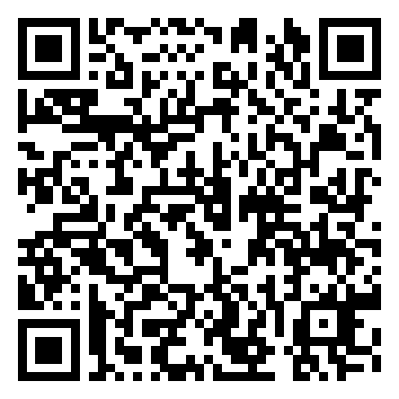
Scanne den Code und mach mit
1
Öffne die Kamera am Handy.
2
Halte sie auf den Code.
3
Tippe auf den Link.
4
Wir gehen es zusammen durch.
Kein Handy dabei? Schau bei der Begleitung mit.
alex-und-tilda.github.io/sicher-und-selbstbestimmt-im-internet/praxis/instagram.html
Notes:
Lernziel: Die Praxis-Seite am eigenen Handy öffnen.
Methode: Anleitung, QR-Code scannen.
Sozialform: Einzeln mit Begleitung
Zeit: ca. 3 Min
Material: eigenes Handy, QR-Code, WLAN
Hinweis: QR-Code mit der Kamera scannen. Begleitung hilft beim Öffnen. Kurz-Link als Alternative an die Wand. Vorlese-Funktion der Seite kurz zeigen.

Slide 27
Das stellen wir zusammen ein
Konto auf privat stellen
Nachrichten einschränken
Wer darf kommentieren
Aktivitätsstatus ausschalten
Blockieren und melden
Wir haken gemeinsam ab, was du geschafft hast.
Notes:
Lernziel: Instagram gemeinsam Schritt für Schritt sicher einstellen.
Methode: Angeleitete Übung am Gerät, Tandem-/Peer-Begleitung.
Sozialform: Einzeln mit Begleitung / Tandem
Zeit: ca. 10 Min
Material: eigenes Handy, Praxis-Seite (QR)
Hinweis: Gemeinsam durchgehen: Konto auf privat, Nachrichten einschränken, wer darf kommentieren, Aktivitätsstatus aus, blockieren/melden. Pro Schritt warten, bis alle es geschafft haben. Erfolge abhaken. Tempo der Gruppe, niemanden bloßstellen.

Slide 28

Quiz: Richtig oder Falsch?
Ich stelle mein Konto auf privat.
1
Jedes Profil bei Instagram ist echt.
2
Bei Betrug gebe ich kein Geld.
3
Was meinst du? Richtig oder Falsch?
Notes:
Lernziel: Inhalte sichern und Verständnis prüfen.
Methode: Quiz, Abstimmung (Daumen/Karten).
Sozialform: Plenum
Zeit: ca. 4 Min
Material: Daumen oder Ja/Nein-Karten
Hinweis: Jede Aussage vorlesen, abstimmen lassen, erst danach auflösen.

Slide 29

Die Antworten
Ich stelle mein Konto auf privat. Richtig
Jedes Profil bei Instagram ist echt. Falsch – es gibt Fake-Profile.
Bei Betrug gebe ich kein Geld. Richtig
Notes:
Lernziel: Wissen festigen, Fehlannahmen klären.
Methode: Auflösung mit kurzer Begründung.
Sozialform: Plenum
Zeit: ca. 3 Min
Material: Beamer
Hinweis: Besonders Aussage 2: Nicht jedes Profil ist echt (Fake-Profile).

Slide 30
Das haben wir gelernt
Stell dein Konto auf privat.
Zeig keine privaten Daten.
Nimm nur echte Follower an.
Gib kein Geld an Fremde.
Hol dir Hilfe bei Problemen.
Notes:
Lernziel: Fünf Merksätze als Mitnahme verankern.
Methode: Wiederholung, reihum vorlesen.
Sozialform: Plenum
Zeit: ca. 3 Min
Material: Merkblatt (Leichte Sprache)
Hinweis: Teilnehmende vorlesen lassen. Merkblatt mitgeben.

Slide 31
Danke!
Du machst das gut.
Hast du noch Fragen?
Alexianer Stift Tilbeck GmbH · Gefördert durch die Sozialstiftung NRW
Bildzeichen: ARASAAC – Autor Sergio Palao (Gobierno de Aragón), Lizenz CC BY-NC-SA · www.arasaac.org
Notes:
Lernziel: Positiver Abschluss, Transfer in den Alltag.
Methode: Fragerunde, Ausblick.
Sozialform: Plenum
Zeit: ca. 3 Min
Material: —
Hinweis: Auf Lernplattform 'Alex und Tilda' hinweisen. 'Fehler sind erlaubt' noch einmal betonen.

